Slide 1


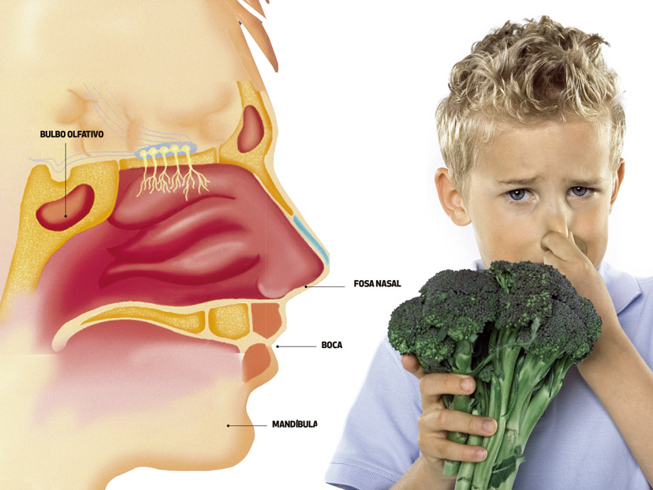
El sentido del olfato
Por Gabriel Pastor
Segundo Secundaria B
Julio 2023
Figura1:
https://billiken.lat/para-tus-tareas/los-sentidos-toda-la-informacion-sobre-el-olfato-y-un-material-descargable/

Slide 2
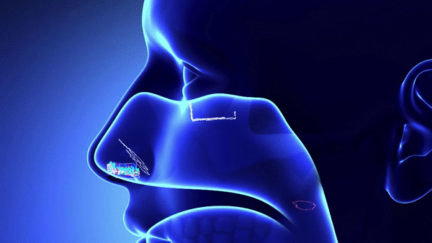
Objetivos
Introducción
El olfato es el sentido encargado de detectar y procesar los olores del ambiente .
La nariz, es el principal órgano del olfato pero internamente existe todo un proceso que lleva la información a nuestro cerebro.
Por eso no todos percibimos igual los olores.
El sentido del olfato cumple diversas funciones, como identificar un alimento o alertarnos en distintas situaciones de peligro.
Vamos a conocer:
qué tipo de sentido es, químico o físico
el funcionamiento del proceso olfativo.
Importancia y actividades en las que se usa más.
Figura2:
https://www.nidcd.nih.gov/news/multimedia/how-we-smell

Slide 3
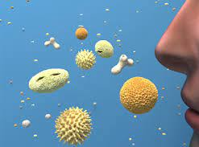
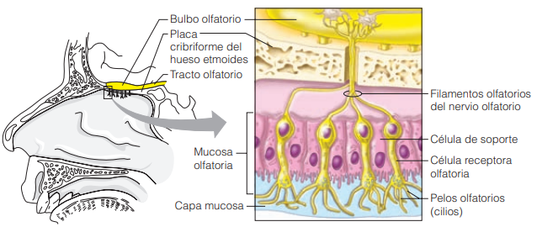
Un sentido químico
moléculas odoríferas
Figura3:
https://www.quironsalud.es/blogs/es/alergia-dia/aeroalergenos-vida-suspendida-aire
El sentido del olfato pertenece a los llamados sentidos químicos ya que sus receptores, denominados quimiorreceptores, son estimulados por las sustancias químicas presentes en el aire.
quimiorreceptores
Figura4:
https://ifssa.edu.ar/ifssavirtual/cms/files/LIBRO%20IFSSA%20Anatomia.y.Fisiologia.Humana.Marieb%209aed.%20(1).pdf

Slide 4
La cavidad nasal
región olfativa
La función de la cavidad nasal es permitir la entrada de aire en el sistema respiratorio.
Además regula el flujo de aire y las partículas que contiene.
La región olfativa de la cavidad nasal regula el sentido del olfato.
Figura5:
https://tuguiadeaprendizaje.co/taller-el-olfato-y-sus-partes/

Slide 5
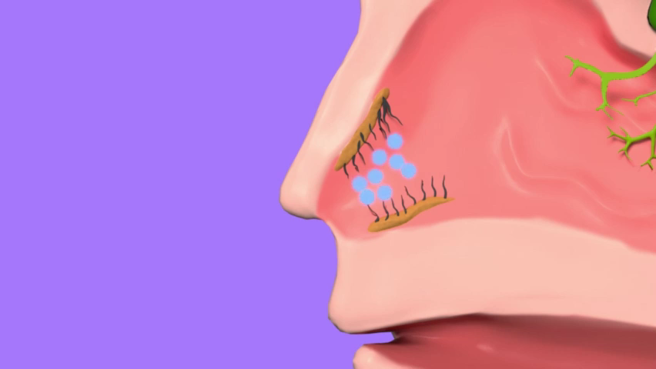
Así funciona el sentido del olfato
Video1: https://youtu.be/lWT1AIz2YFM
Podemos detectar hasta diez mil olores; pero las estructuras olfativas van disminuyendo según la edad.

Slide 6


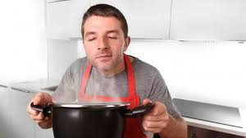

Importancia y uso
El olor estimula el sistema nervioso central, el cual modifica el estado de ánimo, la memoria, las emociones, el sistema inmunitario y el sistema endocrino; repercute en la elección de pareja, e incluso la percepción de ciertos olores puede indicar algún problema de salud.
Cata de vinos
Figura8:
https://www.dehesadelcarrizal.com/noticias/diferencia-entre-sumiller-enologo-catador-vinos
Relaciones humanas
Gastronomía
Perfumería
Figura5:
https://www.lmneuquen.com/de-no-creer-aseguran-que-oler-la-comida-engorda-n557773
Figura6:
https://tsmnoticias.com/5-mitos-y-verdades-de-la-perfumeria/
Figura7:
https://www.academiadelperfume.com/elegir-pareja-por-el-olor-un-tinder-diferente/

Slide 7
Conclusiones
El olfato está ubicado en la parte superior de la cavidad nasal donde residen los quimiorreceptores que responden a las sustancias químicas que se encuentran en el aire.
El sentido del olfato nos permite percibir aromas y olores, que nos alertan del peligro y sirven para recordar sensaciones, objetos, momentos y hasta personas.
El sentido del olfato nos permite realizar múltiples labores y actividades.

Slide 8
Linkografía
https://ifssa.edu.ar/ifssavirtual/cms/files/LIBRO%20IFSSA%20Anatomia.y.Fisiologia.Humana.Marieb%209aed.%20(1).pdf
https://accessmedicina.mhmedical.com/content.aspx?bookid=1858&sectionid=134364259
http://www.educapanama.edu.pa/?q=articulos-educativos/el-sentido-del-olfato
https://www.ufv.es/cetys/blog/anatomia-de-la-cavidad-nasal-y-su-fisiologia/
http://reini.utcv.edu.mx/bitstream/123456789/878/1/El%20sistema%20olfatorio_%20el%20sentido%20de%20los%20olores%20-%20Volumen%20XXV%20-%20N%C3%BAmero%202%20-%20Revista_%20La%20ciencia%20y%20el%20hombre%20-%20Universidad%20Veracruzana.pdf

Slide 9


